Slide 1
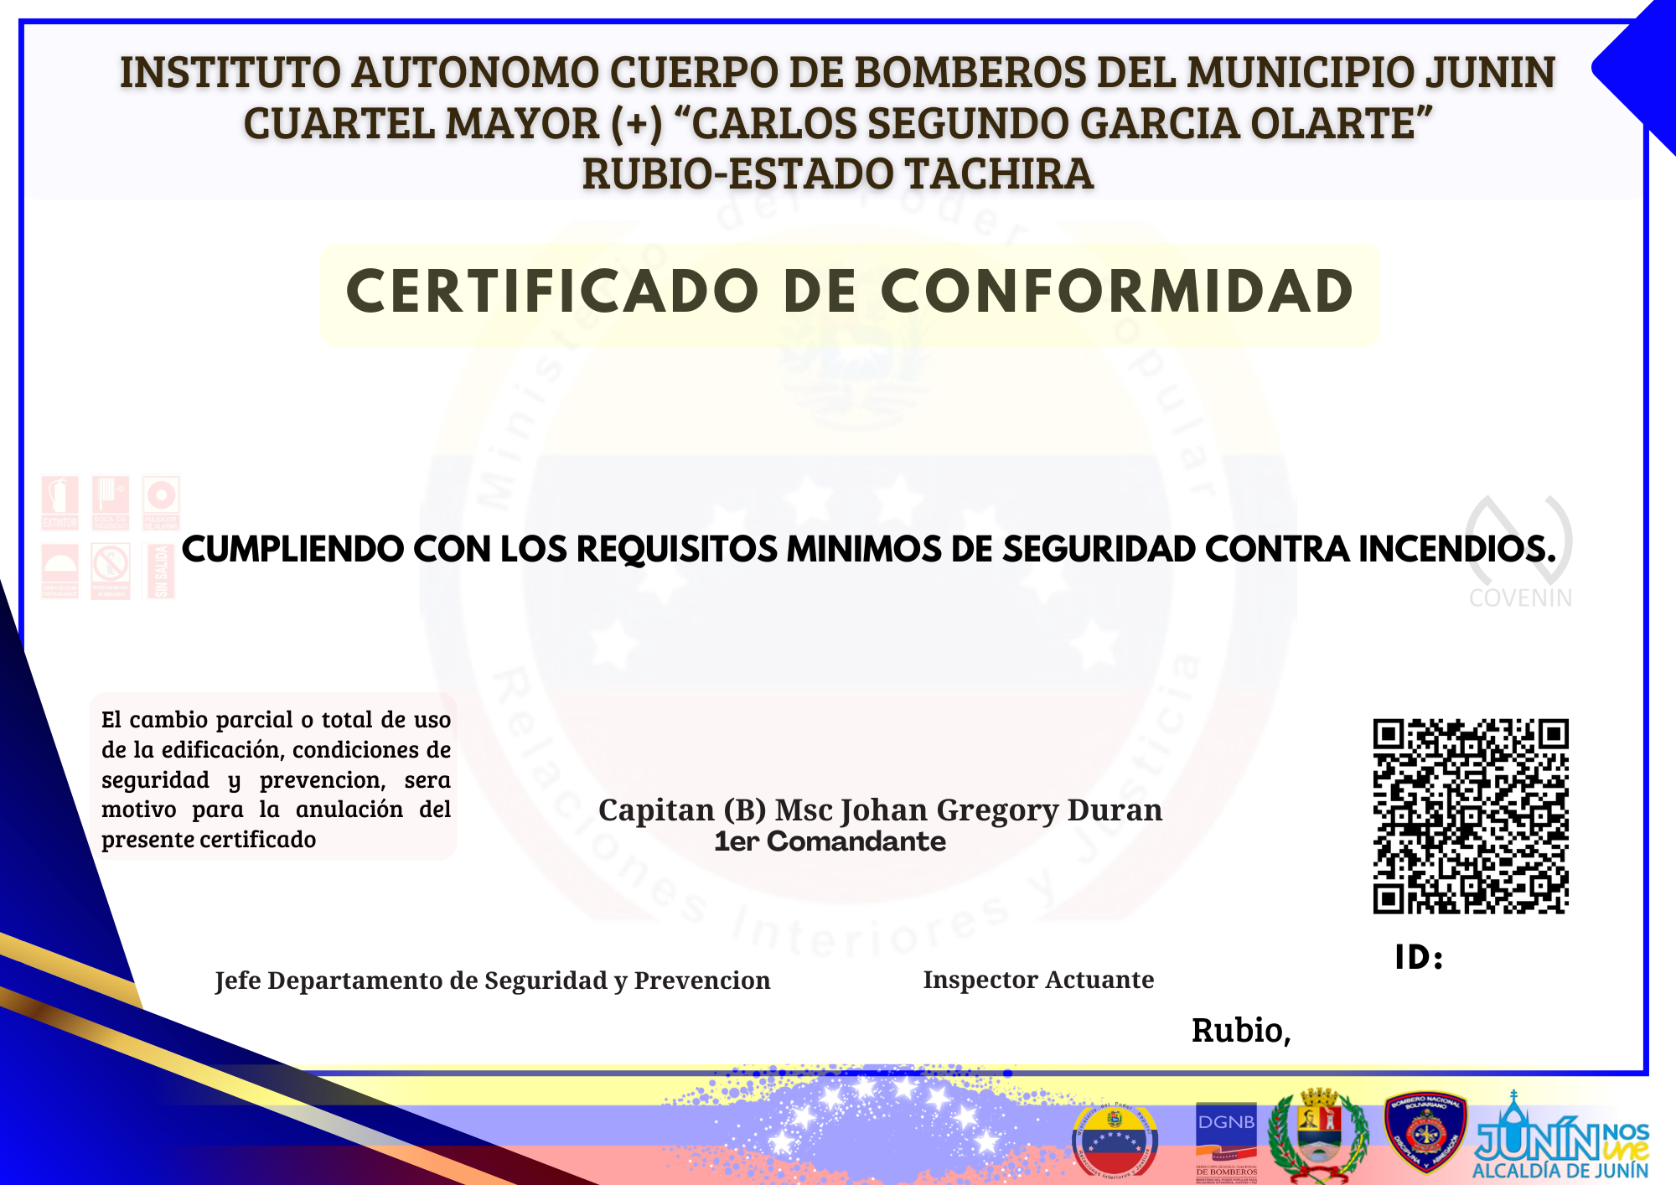
Super Mercado Garzón
RIF J-20000123-3
Dirección: Urbanización Juan de Maldonado, vía principal

